Slide 1
Step into the train

Slide 2
Explícalo, pero por favor en pocas palabras…
TRAINON es una plataforma que conecta PYMEs que ofrecen formación y consultoría con PYMEs que buscan servicios de formación y consultoría

Slide 3
Muy bien, pero ¿por qué?
Empecemos hablando de las PYMEs que ofrecen formación y consultoría.
Nosotros sabemos lo que es vender fyc. Te lo vamos a explicar.
Fyc: formación y consultoría

Slide 4
Esta es mi agenda de un día cualquiera
8:00 | Desayuno rico en grasas y calorías, va a ser un día largo.
9:00 | Videoconferencia con la RH de una empresa que cuadra con mi perfil objetivo.
9:05 | Oh Yeah! Esto marcha bien. En menos de 10 minutos me ha contado las tragedias humanas de la empresa, aquí hay curro para años.
9:30 | PREMIO! Parece que encaja lo que ofrecemos con lo que necesitan ahora mismo. Llegado el momento pronuncia las palabras clave: "envíanos una propuesta". "Seguiremos en contacto" me dice.
11:00 | Tengo la propuesta hecha. No la envío porque queda muy desesperado mandarla al momento (como cuando te da su número un chico o una chica que te gusta y esperas por lo menos un día a llamar).

Slide 5
Han pasado 24 horas y hemos enviado la propuesta, ahora:
a esperar

Slide 6
Posibles respuestas de RH y lo que el comercial interpreta
Lo que dicen | Lo que oyes
Muchas gracias Álex estudiaremos la propuesta y te diremos algo. | No la he abierto... no la voy a abrir... y no te vamos a decir nada. Gracias por tu tiempo.
El proyecto ha dejado de ser una prioridad para nosotros, pero os tendremos en cuenta cuando se retome. | No eres tú, de verdad… soy yo. Es un hasta luego, no un hasta nunca.
La idea es empezar el proyecto de formación/consultoría de aquí unos meses. Así que hasta dentro varias semanas no habremos tomado una decisión. | En el primer amanecer, del tercer día, con la puesta de sol, cuando despunte el alba, mira hacia el este: encontrarás la respuesta a todas tus preguntas.

Slide 7
Posibles respuestas de RH y lo que el comercial interpreta
Lo que dicen | Lo que oyes
La propuesta no acaba de satisfacer lo que estamos buscando. Ustedes proponen A y nosotros buscamos Z. | No sabemos que c*** necesitamos en este manicomio, deje su mensaje después de la señal (PIIIIIII…).
(silencio absoluto, no hay respuesta en meses) | Como aquella canción de Perales "y se marchó... y a su barco le llamó… libertad..." Nunca más se supo.
Muy interesante, la verdad es que cuadra con lo que buscamos, pero tengo que compartirlo con la directora de RH que es quien tiene que dar el visto bueno. | Me he reunido contigo sin haber comunicado a mi superior que estoy buscando proveedores de formación, y ahora me va a decir que: “los c****es vas a contratar a un externo Lucía, tiramos con interno.”

Slide 8
Pero ¿cómo se consigue una reunión con un directivo HR?
Toma asiento y ponte el cinturón

Slide 9
Reventamos las bandejas de entrada de todo lo se mueve en cualquier departamento de RH (busquen o no servicios como los nuestros) con táctica infalibles como:
Webinar gratuito… (Sí, te invitamos pero para venderte nuestro libro)
Taller gratuito en… (La idea es que cuando te enamores de nosotros, compres)
Píldora online para que… (para que nos compres ¡ya!)
Newsletter de la semana… (ni El País produce tantos artículos)

Slide 10
Y LinkedIn…
Nos encanta LinkedIn. Eso sí, tiene una efectividad realmente mala.
No sé que universidad de Wisconsin dice que la conversión es negativa, por cada 100 mensajes que envías por LI pierdes 2 clientes.

Slide 11
DURO, DURO, DURÍSIMO…

Slide 12
Ahora hablemos de las PYMEs que buscan formación y consultoría.

Slide 13
Cuando RH identifica una necesidad formativa o de consultoría, tiene las siguientes opciones:
Recorrer la bandeja de entrada para ver si hay algo que pueda encajar de todo lo que has ido recibiendo.
Buscar en la bandeja de entrada: “agile”
(suerte con eso).

Slide 14
Cuando RH identifica una necesidad formativa o de consultoría, tiene las siguientes opciones:
Dirigirte a tus proveedores de siempre.
Manuel, ¿dais formación en agile? (La respuesta siempre es sí. A ver quién dice que no con la que está cayendo. Eso sí, la calidad de la formación es otra cosa).

Slide 15
Cuando RH identifica una necesidad formativa o de consultoría, tiene las siguientes opciones:
Buscar por internet.
Pon en Google “formación agile”
(tienes 4.820.000 resultados).

Slide 16
Cuando RH identifica una necesidad formativa o de consultoría, tiene las siguientes opciones:
Pedir referencias o recomendaciones.
Lucía ¿tu no conocías a una empresa muy buena en agile de cuando estabas en la competencia? (Lucía, el equipo IT te necesita. Llevan dos meses para desarrollar una landing page).

Slide 17
Cuando RH identifica una necesidad formativa o de consultoría, tiene las siguientes opciones:
Pedir presupuesto a primeras marcas.
Hola PWC, ¿dais agile? (Sí sí, ya te digo yo que dan agile. De hecho, dan lo que quieras, lo que pasa es que te dejan tiritando la cuenta de explotación).

Slide 18
De acuerdo, ¿cuál es tu propuesta?
Creemos un espacio virtual donde las PYMEs fyc puedan subir sus propuestas y dirigirse a miles de empresas que de verdad están buscando servicios fyc. Sin reventar ninguna bandeja de entrada, sin ofrecer nada gratis y aprovechando la escalabilidad de los canales online.
Fyc: formación y consultoría

Slide 19
De acuerdo, ¿cuál es tu propuesta?
Creemos un espacio virtual donde las PYMEs que buscan fyc no tengan que invertir mucho tiempo en buscar y que puedan disponer de cientos de propuestas. Sin invertir tiempo en webinars, reuniones preliminares y búsqueda de proveedores.

Slide 20
¿Cómo sería si quiere fyc?
Eres Lucía, está al mando de RH y necesitas formar a la empresa en agile. Llamas a la responsable de formación y le informas para empezar a buscar opciones.

Slide 21
¿Cómo sería buscar propuestas?
Formación
Consultoría
FyC
¿Qué buscas?
¿En qué área?
Soporte
Nº. Aprox. de participantes
Ciudad
Presupuesto Euros/p
Agilen
Presencial
Online
1-10
11-30
31-50
51-100
Más de 100
Valencian
Máx. 100€
100-200
200-300
300-400
Mín. 500

Slide 22
¿Cómo sería si ofreces fyc?
Eres Marcos, necesitas ampliar tu cartera de clientes. Llamas a la responsable comercial para probar otros canales de venta online.

Slide 23
¿Cómo sería subir una propuesta?
Formación
Consultoría
FyC
¿Qué ofreces en esta propuesta?
¿En qué área?
Soporte
Capacidad de impactación
Dónde (Si es presencial)
Coste aprox. Euros/p
Agile, SCRUM
Presencial
Online
1-10
11-30
31-50
51-100
Más de 100
Toda España
Máx. 100€
100-200
200-300
300-400
Mín. 500

Slide 24
¿Cómo sería subir una propuesta?
Te recomendamos incluir:
Índice de contenido (si es formación)
Modelos y metodología (sobre todo si es consultoría)
Soporte (si es online)
Profesionales involucrados y sus CVs
Tiempos estimados de duración
Desglose aproximado de precios
Sobre la empresa y casos de éxito
Sube la propuesta (mejor si es en PDF)
¿Quieres compartir contenido complementario de valor? (un artículo, e-book, video…)
Datos de contacto Email Teléfono LinkedIn Web
Te recomendamos que:
Sea contenido muy relacionado con la propuesta
Que sea corto
Que permita conocer más de cerca lo que ofreces

Slide 25
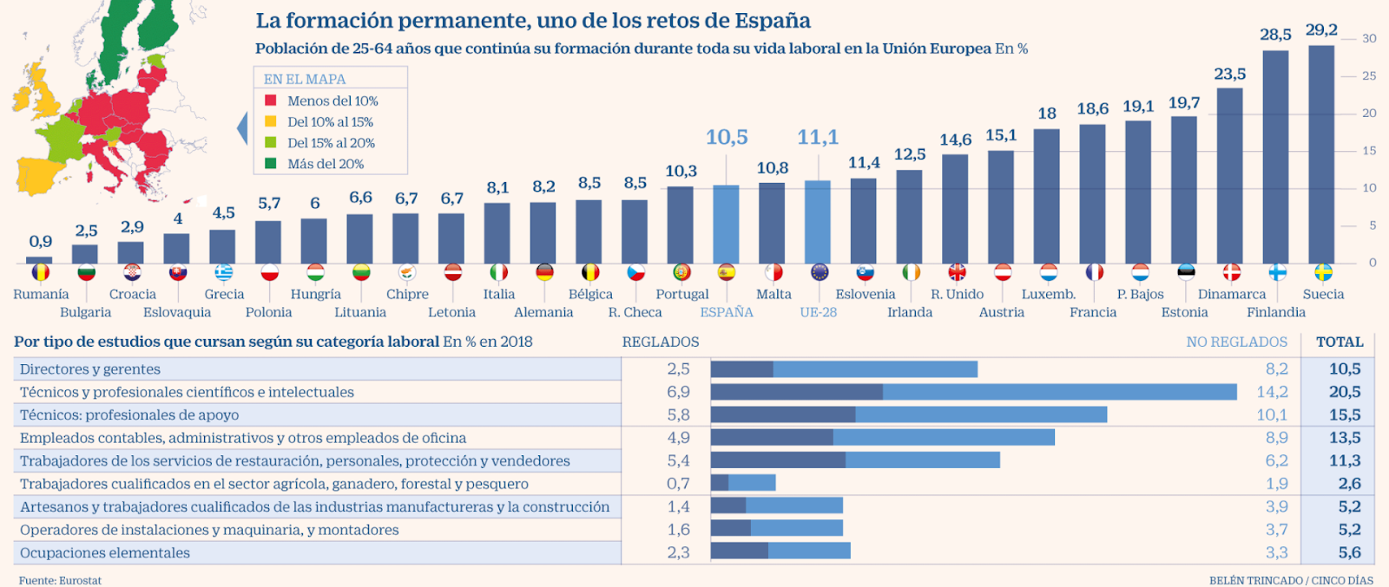
Si buscas fyc, enhorabuena. Estás promoviendo el desarrollo de las personas. Para ti TRAINON es gratis.

Slide 26
Si ofreces fyc, estas son las opciones de venta online respecto a TRAINON:
 | BBDD y prospectores online | Social Selling | Google AdWords | TRAINON
Inversión | 56 €/mes por usuario. | 67 €/mes por usuario. | 100 €/mes | 60 €/mes (5 propuestas/mes)
Comunicación | Lenta y fría: en caso de que la ficha de la empresa tenga algún contacto suelen ser emails o cuentas de RRSS (social selling). | Lenta: te tienen que aceptar como contacto, tienen que ver tu contenido, tienen que estar dispuesto a plantearse que seas un proveedor interesante, etc. | Medía: primero hay que ganar la puja y posicionarse entre los primeros, luego el usuario entra a tu web y si lo que ve (que no suele ser muy preciso) le gusta, contacta. | Rápida: subes tu propuesta genérica sobre un producto o servicio de fyc para que usuarios que están buscando te encuentren.
Escalabilidad | No: es un trabajo muy poco escalable que te obliga a hacer acciones de comunicación uno por uno tras realizar las búsquedas. | Sí: existen robots que contactan automáticamente desde Sales Navigator. | Sí: los anuncios se mantienen en el tiempo y generan tráfico de buena calidad a tu web en comparación con otros canales de publicidad. | Sí: las propuestas se suben una vez y se posicionan en el buscador para impactar en muchos usuarios al mismo tiempo.
Información inicial | Breve: lo que podamos decir en un email, o un mensaje directo en RRSS si te aceptan. | Breve: lo que podamos decir en un mensaje director inicial, lo que diga nuestro perfil y nuestra web (si es que llega tan lejos el usuario). | Breve: lo que podamos transmitir en la web o la LP a la que dirijamos, por eso suele haber un CTA que invite a seguir conversando. (llamada o webinar) | Amplia: la propuesta es la carta magna de cualquier interacción en el sector fyc. No es definitiva, pero sí que es una primera aproximación con mucho valor para el comprador.
Conveniencia | Muy baja: el cliente potencial no espera que una empresa que no conoce le contacte ofreciendo algo que quizá ni necesite. | Baja: en las redes social, aunque sean profesionales, no tiene por qué haber una intención de compra. | Alta: el usuario está buscando y eso es clave, pero la búsqueda no siempre significa intención de compra. | Muy alta: los usuarios activos quieren vender o comprar.

Slide 27
Step into the train

